Slide 1



Frações, Razões, Porcentagens e Regra de três
Professor João Saturnino – joao.saturnino@ifrn.edu.br Professor Gleiferson de Lima – gleiferson.viana@ifrn.edu.br

Slide 2

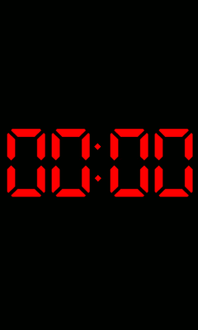
QUESTÃO 01

Slide 3
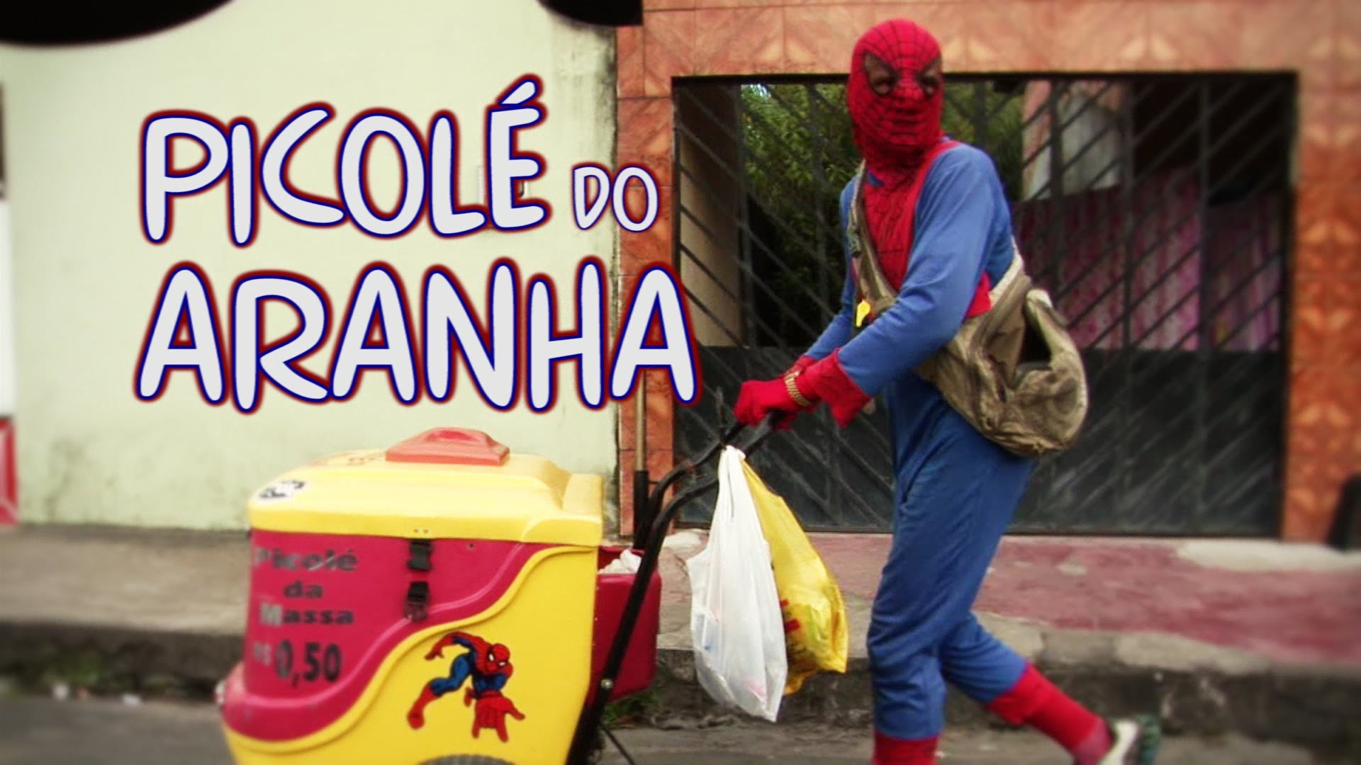
QUESTÃO 01

Slide 4
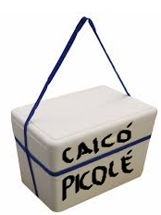

QUESTÃO 01
Dados:
2º dia :
R$ 40,00 LUCRO
R$ 16,00
R$ 16,00
R$ 16,00
R$ 16,00
20 unds
20 unds
20 unds
20 unds

Slide 5
QUESTÃO 01
Dados:
1º dia :
20% maior que R$ 40,00 LUCRO
R$ 16,00
R$ 16,00
R$ 16,00
R$ 16,00
20 unds
20 unds
20 unds
20 unds

Slide 6

QUESTÃO 01
Pergunta:
Qual o preço de um picolé?

Slide 7
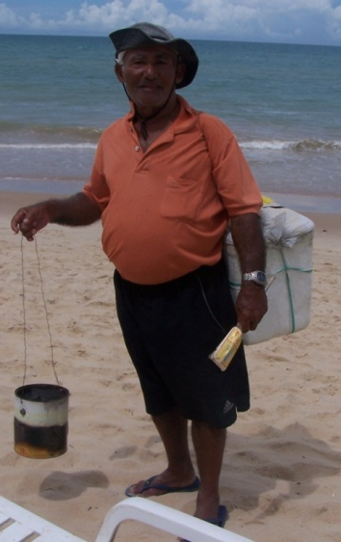

QUESTÃO 01
Como estabelecer o preço de venda de uma unidade de um objeto?
$$Valor arrecadado ÷total vendido$$
O que é lucro?
$$Lucro= Arrecadado − Custo$$
Arrecadado = Lucro + Custo

Slide 8


QUESTÃO 01
O que é porcentagem?
$$x \%= \frac{x}{100}$$
Como calcular porcentagem de um valor?
$$x\% de V= \frac{x}{100} ×V$$

Slide 9


QUESTÃO 01
Solução:
Qual o lucro desejado?
$$20\% de R\$ 40=\frac{20}{100}×40=8 ⇒40+8=R\$ 48,00$$
Qual foi o custo total?
$$4 caixas ×R\$ 16,00=R\$ 64,00$$
Qual a quantidade de picolé vendido?
$4 caixas ×20 picolés =80 picolés$
Quanto foi arrecadado?
$$R\$ 64,00 + R\$ 48,00 = R\$ 112,00$$
$$\frac{112}{80}=R\$ 1,4$$

Slide 10
QUESTÃO 02

Slide 11
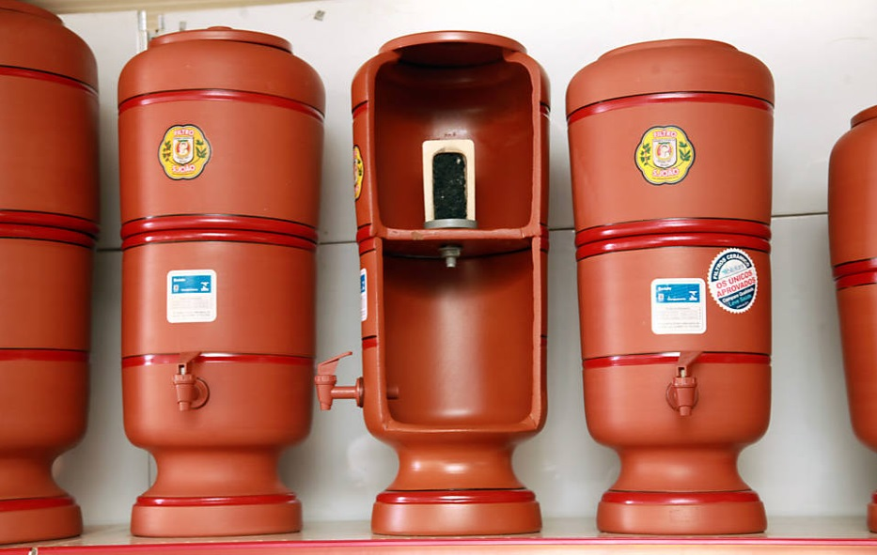
QUESTÃO 02

Slide 12
QUESTÃO 02
  Dados:
• Filtro 1 (F1): 18 mg em 6 dias;
• Filtro 2 (F2): 15 mg em 3 dias;
• Filtro 3 (F3): 18 mg em 4 dias;
• Filtro 4 (F4): 6 mg em 3 dias;
• Filtro 5 (F5): 3 mg em 2 dias.
  Pergunta:
  Filtro de maior razão entre massa e dias?

Slide 13
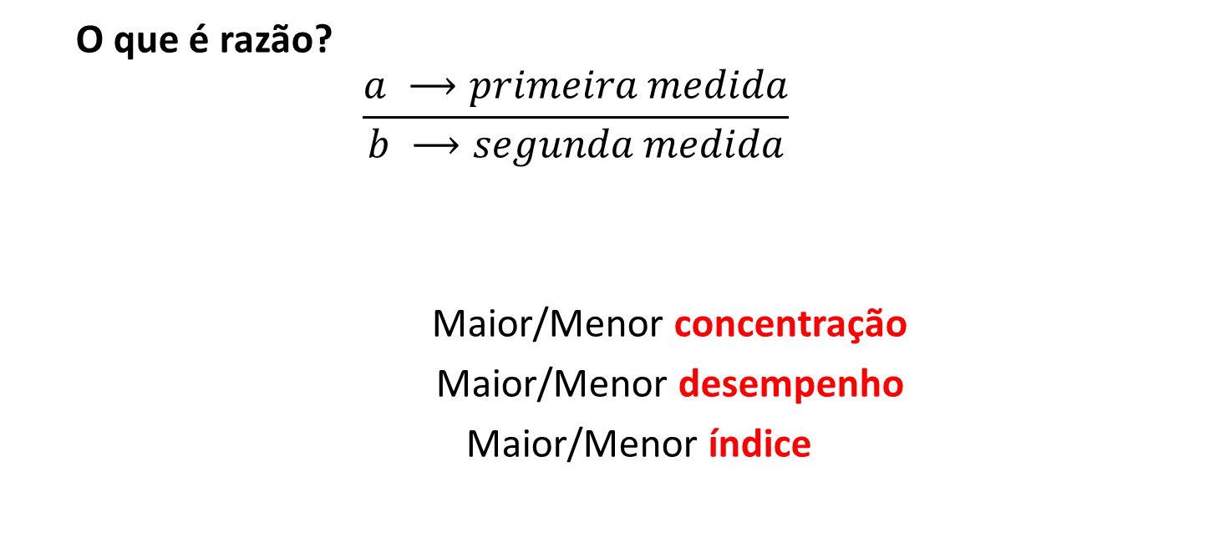
QUESTÃO 02
  O que é razão?
  $$\frac{a ⟶primeira medida}{b ⟶segunda medida}$$
  Maior/Menor concentração
  Maior/Menor desempenho
  Maior/Menor índice

Slide 14

QUESTÃO 02
  Solução:
  $F_{1}$= $\frac{18}{6}$ = 3
  $F_{2}$= $\frac{15}{3}$ = 5
  $F_{3}$ = $\frac{18}{4}$ = 4,5
  $F_{4}$ = $\frac{6}{3}$ = 2
  $F_{5}$ = $\frac{3}{2}$ = 1,5
  Alternativa “B”

Slide 15
QUESTÃO 04

Slide 16
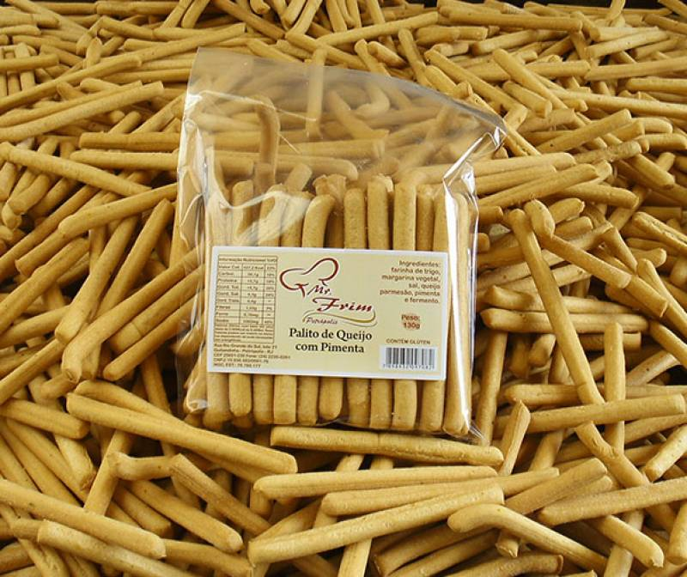
QUESTÃO 04

Slide 17
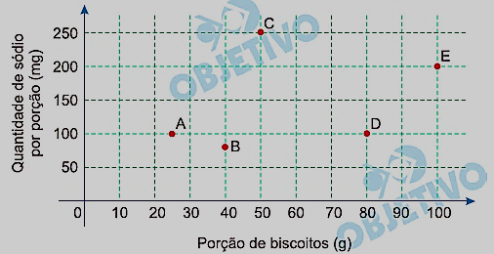
QUESTÃO 04
  Dados:
  Pergunta:
  Marca com menor quantidade de sódio por grama de biscoito?

Slide 18

QUESTÃO 04
  Solução:
  A = $\frac{100}{25}$ = 4;
  B = $\frac{80}{40}$ = 2;
  C = $\frac{250}{50}$ = 5;
  D = $\frac{100}{80}$ = 1,25;
  E = $\frac{200}{100}$ = 2
  Alternativa “D”

Slide 19
QUESTÃO 11

Slide 20
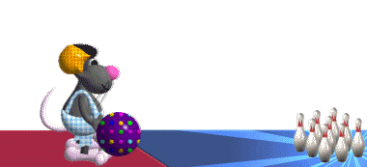
QUESTÃO 11

Slide 21
QUESTÃO 11
  Dados:
I – Derrubou todos 50× em 85 jogadas.
II – Derrubou todos 40× em 65 jogadas.
III – Derrubou todos 20× em 65 jogadas.
IV – Derrubou todos 30× em 40 jogadas.
V – Derrubou todos 48× em 90 jogadas.
  Pergunta:
  Jogador com maior desempenho?

Slide 22
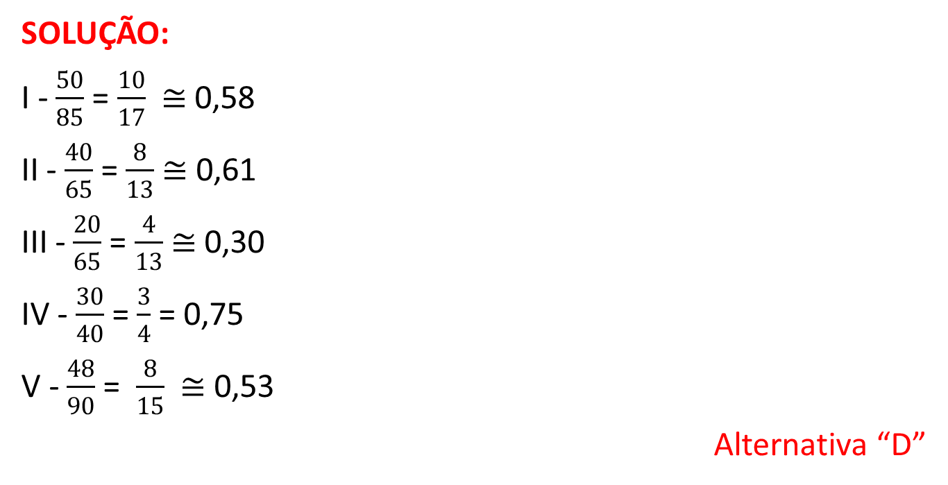
QUESTÃO 11
SOLUÇÃO:
I - $\frac{50}{85}$ = $\frac{10}{17}$ ≅ 0,58
II - $\frac{40}{65}$ = $\frac{8}{13}$ ≅ 0,61
III - $\frac{20}{65}$ = $\frac{4}{13}$ ≅ 0,30
IV - $\frac{30}{40}$ = $\frac{3}{4}$ = 0,75
V - $\frac{48}{90}$ = $\frac{8}{15}$ ≅ 0,53
Alternativa “D”

Slide 23
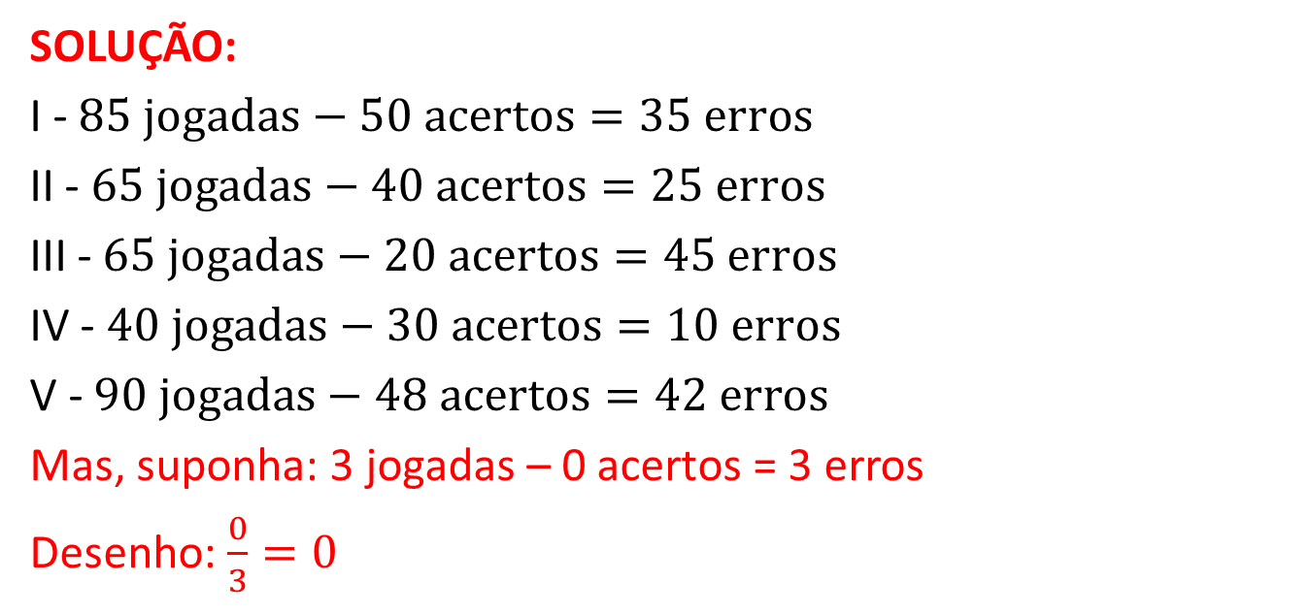
QUESTÃO 11 (Modo errado)
SOLUÇÃO:
I - $85 jogadas−50 acertos=35 erros$
II - $65 jogadas−40 acertos=25 erros$
III - $65 jogadas−20 acertos=45$ $erros$
IV - $40 jogadas−30 acertos=10 erros$
V - $90 jogadas−48 acertos=42 erros$
Mas, suponha: 3 jogadas – 0 acertos = 3 erros
Desenho: $\frac{0}{3}=0$

Slide 24
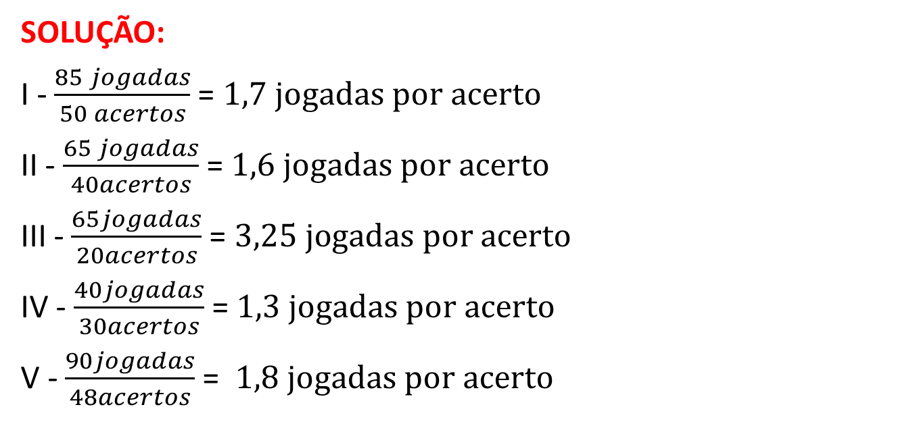
QUESTÃO 11 (Modo correto 2)
SOLUÇÃO:
I - $\frac{85 jogadas}{50 acertos}$ = $1,7 jogadas por acerto$
II - $\frac{65 jogadas}{40acertos}$ = $1,6 jogadas por acerto$
III - $\frac{65jogadas}{20acertos}$ = $3,25 jogadas por acerto$
IV - $\frac{40jogadas}{30acertos}$ = $1,3 jogadas por acerto$
V - $\frac{90jogadas}{48acertos}$ = $1,8 jogadas por acerto$

Slide 25

QUESTÃO 11 (Modo correto 3)
SOLUÇÃO:
I - $\frac{50}{85}$
II - $\frac{40}{65}$
III - $\frac{20}{65}$
IV - $\frac{30}{40}$
V - $\frac{48}{90}$
I tentou mais que o dobro do IV e acertou menos que o dobro
II tentou o mesmo que o III e acertou mais
V tentou mais que o dobro do IV e acertou menos que o dobro

Slide 26
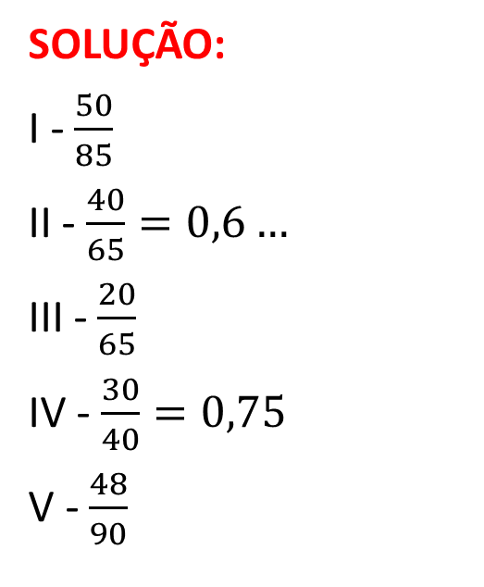
QUESTÃO 11 (Modo correto 3)
SOLUÇÃO:
I - $\frac{50}{85}$
II - $\frac{40}{65}=0,6…$
III - $\frac{20}{65}$
IV - $\frac{30}{40}=0,75$
V - $\frac{48}{90}$

Slide 27
QUESTÃO 13

Slide 28
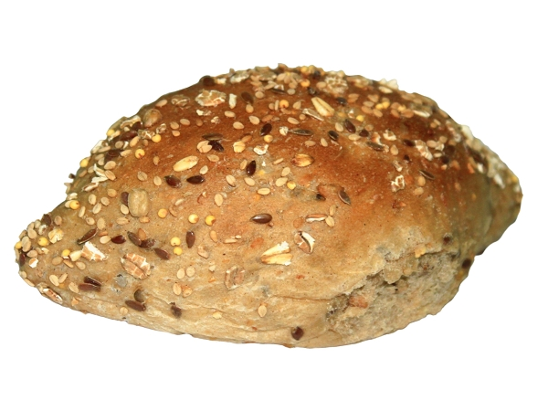
QUESTÃO 13

Slide 29
QUESTÃO 13
Dados:
• Marca A: 2 g de fibras a cada 50 g de pão;
• Marca B: 5 g de fibras a cada 40 g de pão;
• Marca C: 5 g de fibras a cada 100 g de pão;
• Marca D: 6 g de fibras a cada 90 g de pão;
• Marca E: 7 g de fibras a cada 70 g de pão.
Pergunta:
Maior concentração de fibras?

Slide 30

QUESTÃO 13
SOLUÇÃO:
Marca A = $\frac{2}{50}$ = 0,04
Marca B = $\frac{5}{40}$ = 0,125
Marca C = $\frac{5}{100}$ = 0,05
Marca D = $\frac{6}{90}$ = 0,06
Marca E = $\frac{7}{70}$ = 0,1
Alternativa “B”

Slide 31
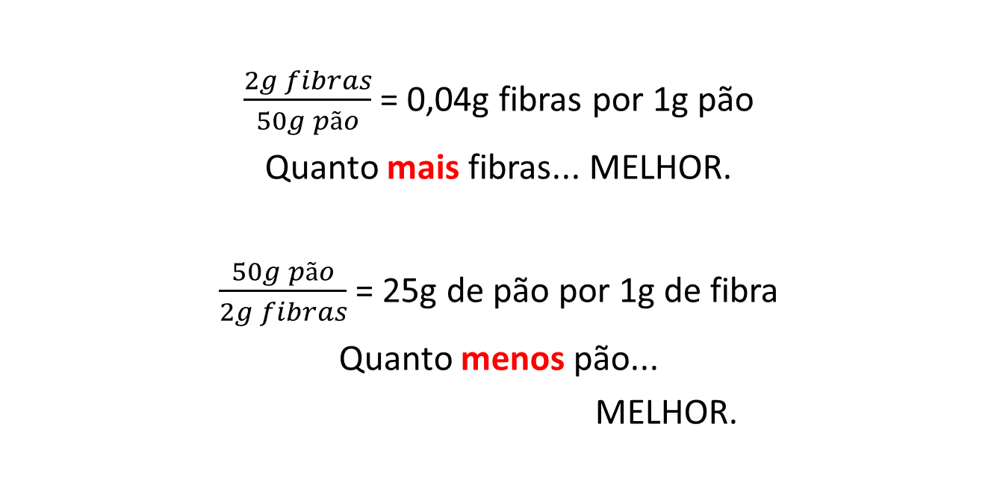
QUESTÃO 13 (modo 2)
$\frac{2g fibras}{50g pão}$ = 0,04g fibras por 1g pão
Quanto mais fibras... MELHOR.
$\frac{50g pão}{2g fibras}$ = 25g de pão por 1g de fibra
Quanto menos pão...
MELHOR.

Slide 32

QUESTÃO 13 (modo 2)
SOLUÇÃO:
Marca A = $\frac{50}{2}$ = 25
Marca B = $\frac{40}{5}$ = 8
Marca C = $\frac{100}{5}$ = 20
Marca D = $\frac{90}{6}$ = 15
Marca E = $\frac{70}{7}$ = 10
Alternativa “B”

Slide 33

QUESTÃO 13 (modo 2)
$\frac{a}{b}$ = pede maior resultado $⇒$ $\frac{b}{a}$ = responde menor resultado
$\frac{a}{b}$ = pede menor resultado $⇒$ $\frac{b}{a}$ = responde maior resultado

Slide 34
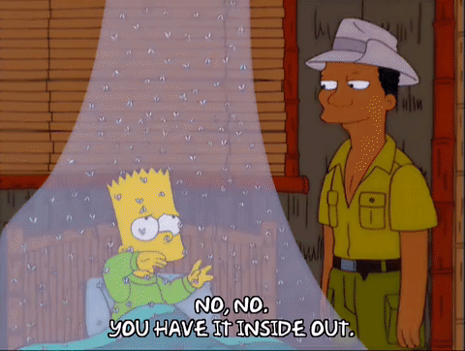
QUESTÃO 21

Slide 35
QUESTÃO 21
Dados:
I. 14 focos em 400 imóveis;
II. 6 focos em 500 imóveis;
III. 13 focos em 520 imóveis;
lV. 9 focos em 360 imóveis;
V. 15 focos em 500 imóveis.
Pergunta:
Maior índice de foco?

Slide 36

QUESTÃO 21
SOLUÇÃO:
I. $\frac{14 focos}{400 imóveis}$ = 0,035 focos por 1 imóvel
II. $\frac{6}{500}$ = 0,012
III. $\frac{13}{520}$ = 0,025
IV. $\frac{9}{360}$ = 0,025
V. $\frac{15}{500}$ = 0,03
Alternativa “A”

Slide 37

QUESTÃO 21 (Modo 2)
SOLUÇÃO:
I. $\frac{400 imóveis}{14 focos}$ = 28,... Imóveis com 1 foco
II. $\frac{500}{6}$ = 83,...
III. $\frac{520}{13}$ = 40
IV. $\frac{360}{9}$ = 40
V. $\frac{500}{15}$ = 33,...
Alternativa “A”

Slide 38
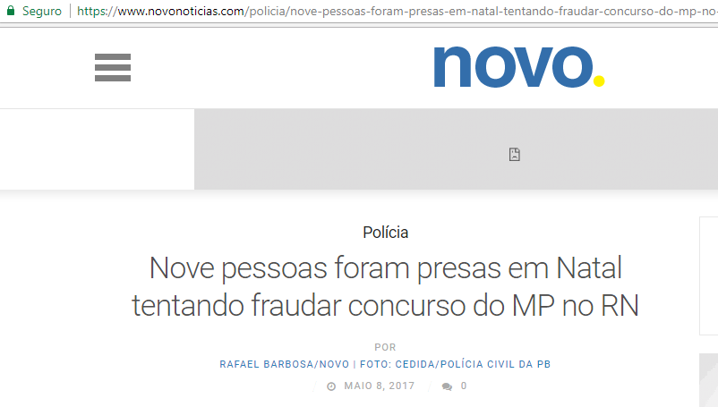
QUESTÃO 05

Slide 39
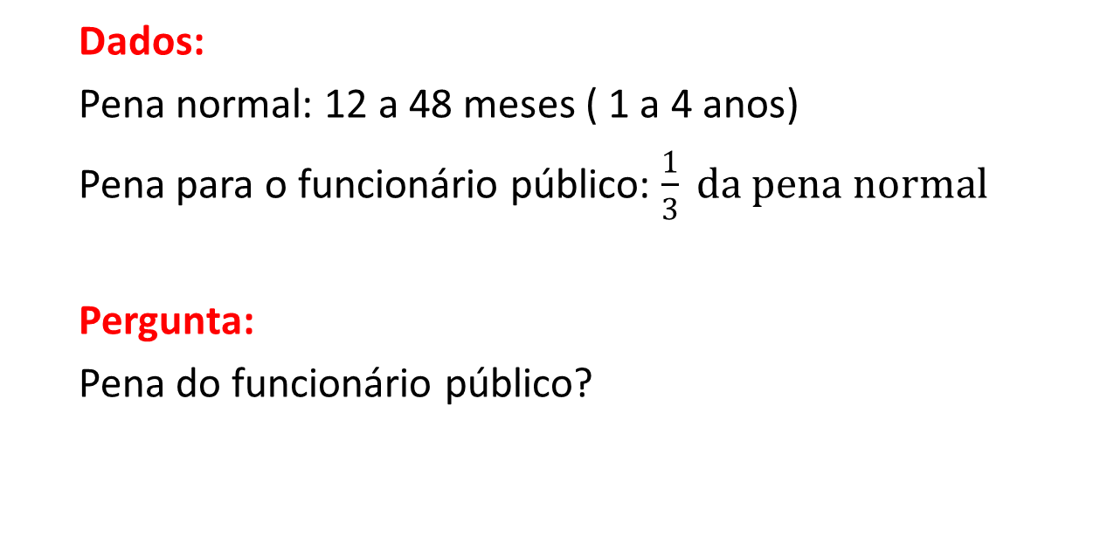
QUESTÃO 05
  Dados:
  Pena normal: 12 a 48 meses ( 1 a 4 anos)
  Pena para o funcionário público: $\frac{1}{3} da pena normal$
  Pergunta:
  Pena do funcionário público?

Slide 40
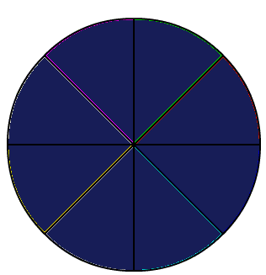
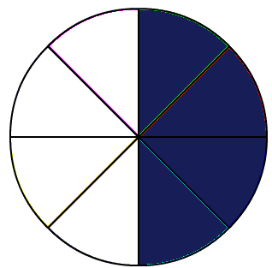
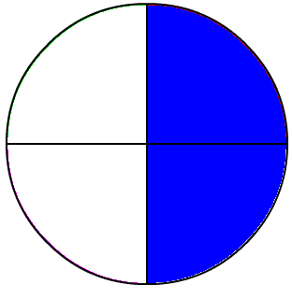
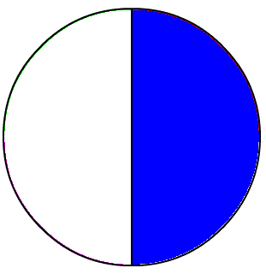
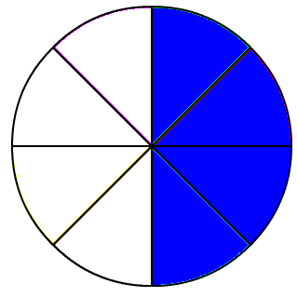





QUESTÃO 05
  O que é uma fração?
  $$\frac{uma ou algumas partes de um ou vários inteiros}{total de partes que constitui um único inteiro}$$

Slide 41
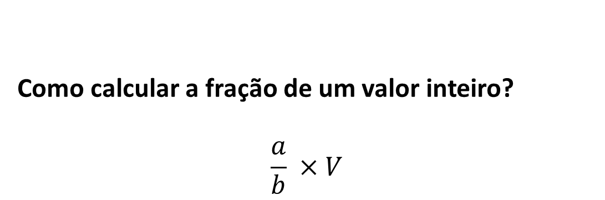
QUESTÃO 05
Como calcular a fração de um valor inteiro?
$$\frac{a}{b} ×V$$

Slide 42
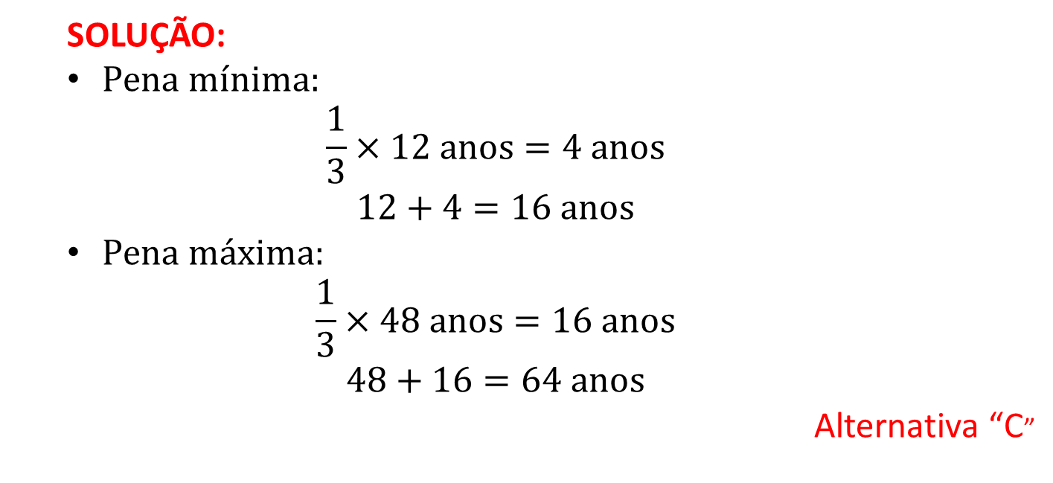
QUESTÃO 05
  SOLUÇÃO:
  $Pena mínima:$
  $$\frac{1}{3}×12 anos=4 anos$$
  $$12+4=16 anos$$
  $Pena máxima:$
  $$\frac{1}{3}×48 anos=16 anos$$
  $$48+16=64 anos$$
  Alternativa “C”

Slide 43

QUESTÃO 08
Frações equivalentes
$$\frac{a}{b}= \frac{a ×nº}{b×nº}$$
$$\frac{a}{b}= \frac{a ÷nº}{b÷nº}$$

Slide 44
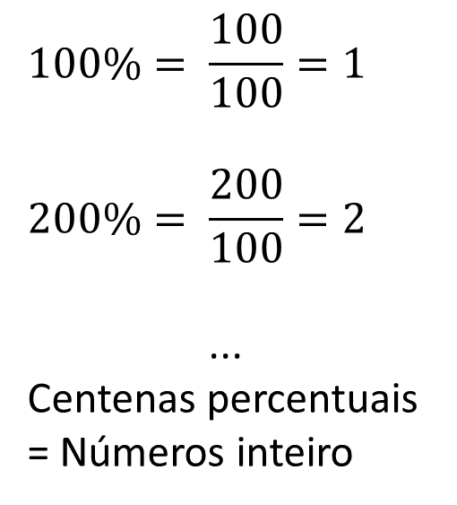
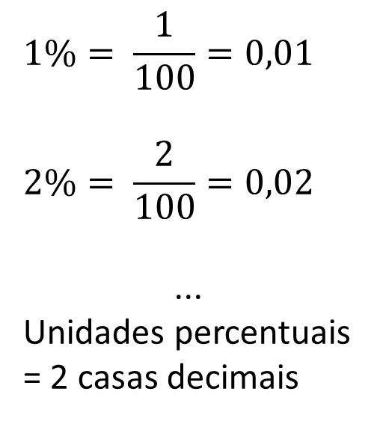

QUESTÃO 08
$$100\%= \frac{100}{100}=1$$
$$200\%= \frac{200}{100}=2$$
...
Centenas percentuais = Números inteiro
$$10\%= \frac{10}{100}=0,1$$
$$20\%= \frac{20}{100}=0,2$$
...
Dezenas percentuais = 1 casa decimal
$$1\%= \frac{1}{100}=0,01$$
$$2\%= \frac{2}{100}=0,02$$
...
Unidades percentuais = 2 casas decimais

Slide 45
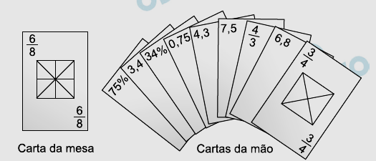
QUESTÃO 08
Dados:

Slide 46

QUESTÃO 08
SOLUÇÃO:
$$\frac{6 ÷2}{8 ÷2}= \frac{3}{4}=0,75= \frac{75}{100}=75\%$$
Alternativa “E”

Slide 47
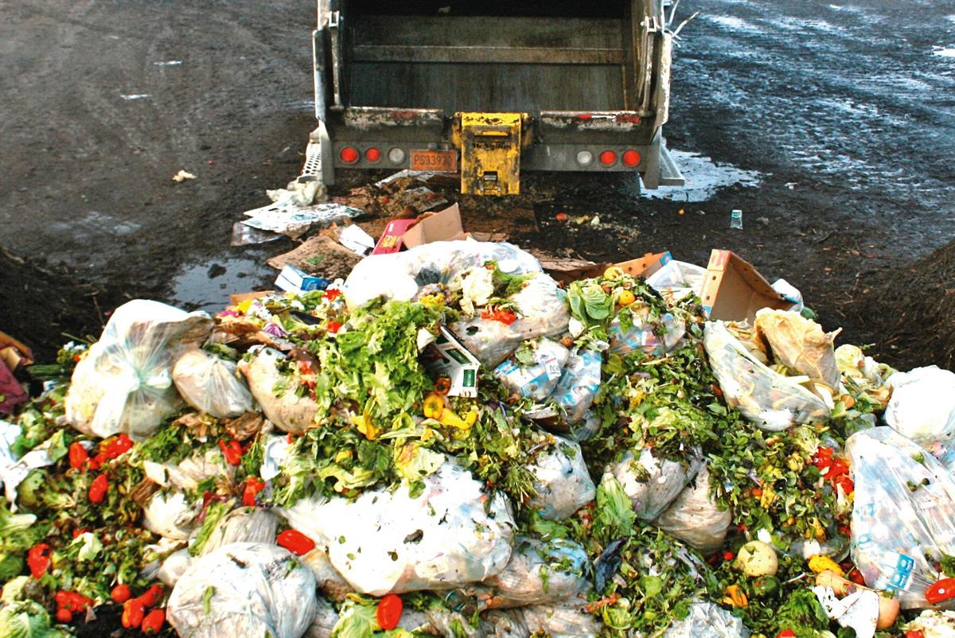
QUESTÃO 06

Slide 48
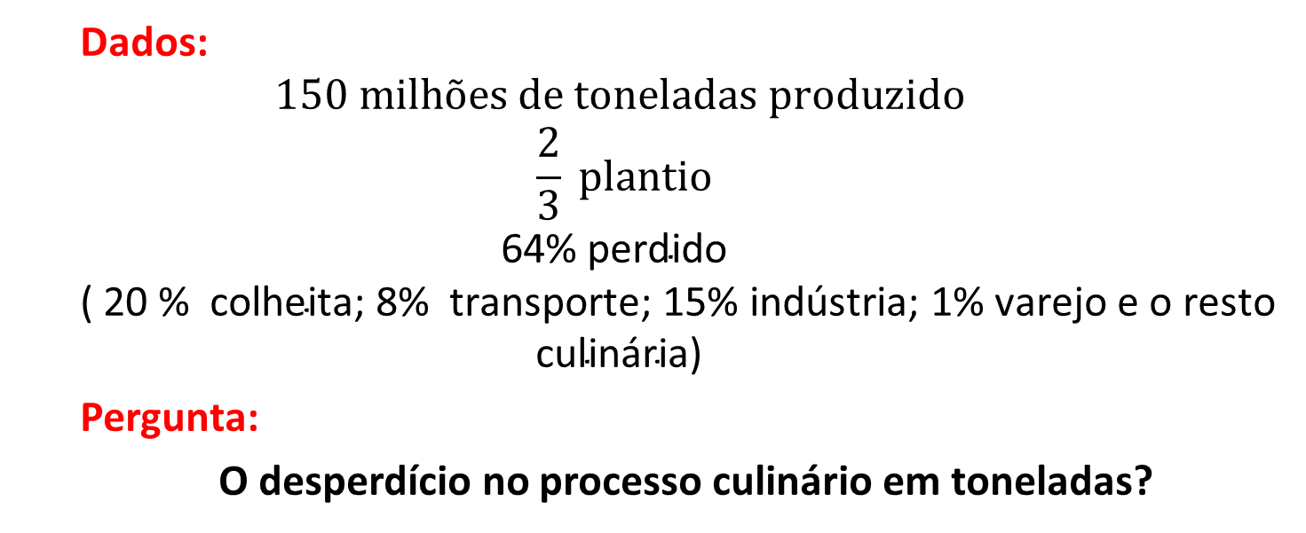
QUESTÃO 06
  Dados:
  $$150 milhões de toneladas produzido$$
  $$\frac{2}{3} plantio$$
  $$\text{64\% }\text{perdido}$$
  $$\text{( 20 \% }\text{colheita}\text{; 8\% }\text{transporte}\text{; 15\% }\text{ind}\text{ú}\text{stria}\text{; 1\% }\text{varejo} \text{e} \text{o} \text{resto} \text{culin}\text{á}\text{ria}\text{)}$$
  Pergunta:
  O desperdício no processo culinário em toneladas?

Slide 49
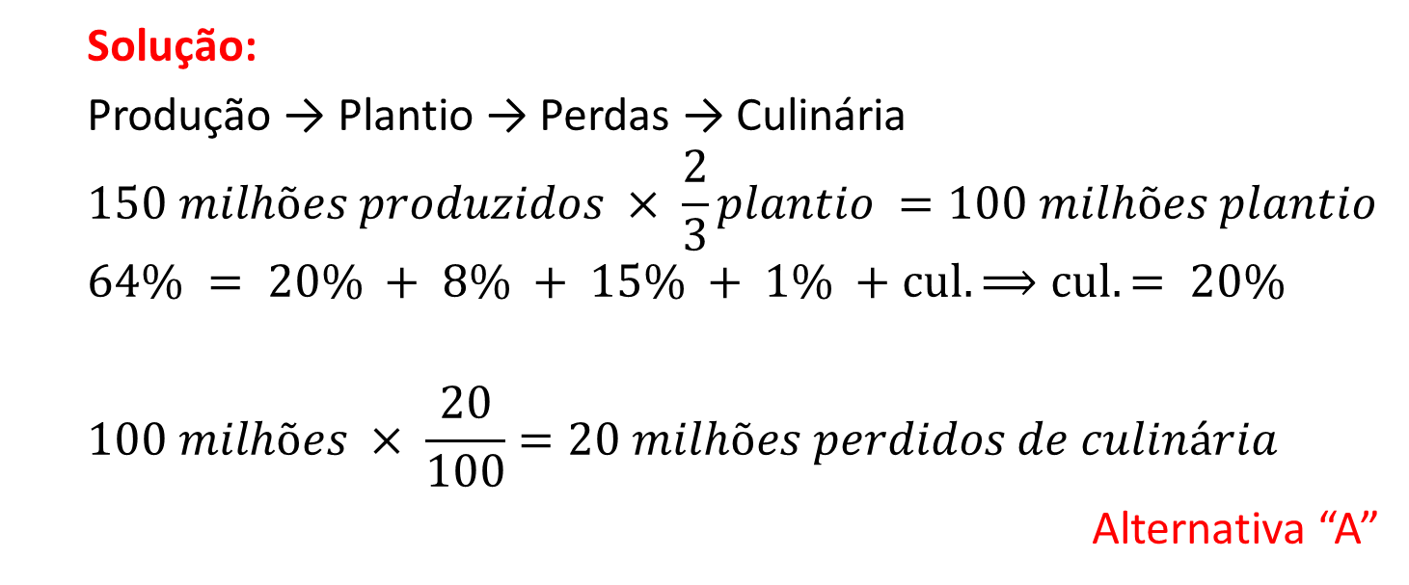
QUESTÃO 06
  Solução:
  Produção → Plantio → Perdas → Culinária
  $$150 milhões produzidos × \frac{2}{3}plantio =100 milhões plantio$$
  $$64\% = 20\% + 8\% + 15\% + 1\% +cul. ⟹cul. = 20\%$$
  $$100 milhões × \frac{20}{100}=20 milhões perdidos de culinária$$
  Alternativa “A”

Slide 50
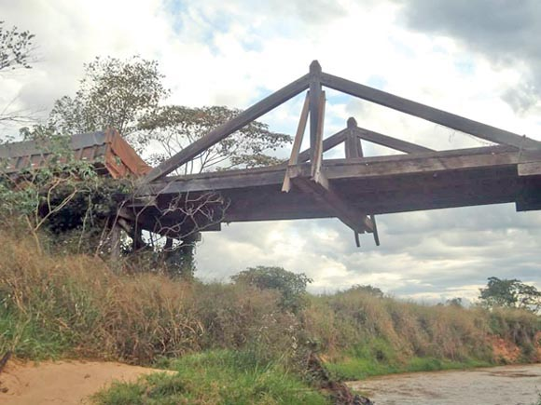
QUESTÃO 09

Slide 51
QUESTÃO 09
Dados:
Carga máxima de 12 toneladas
60% da carga no centro
Restante igualmente dividido entres as extremidades
Pergunta:
Qual a carga máxima recebida pelos três pontos de sustentação?

Slide 52

QUESTÃO 09
Solução:
$$60\% de 12= \frac{60}{100} ×12=7,2 toneladas$$
$$12 − 7,2 = 4,8 toneladas$$
$$\frac{4,8}{2}=2,4 toneladas$$
Alternativa “C”
20%
60%
20%

Slide 53
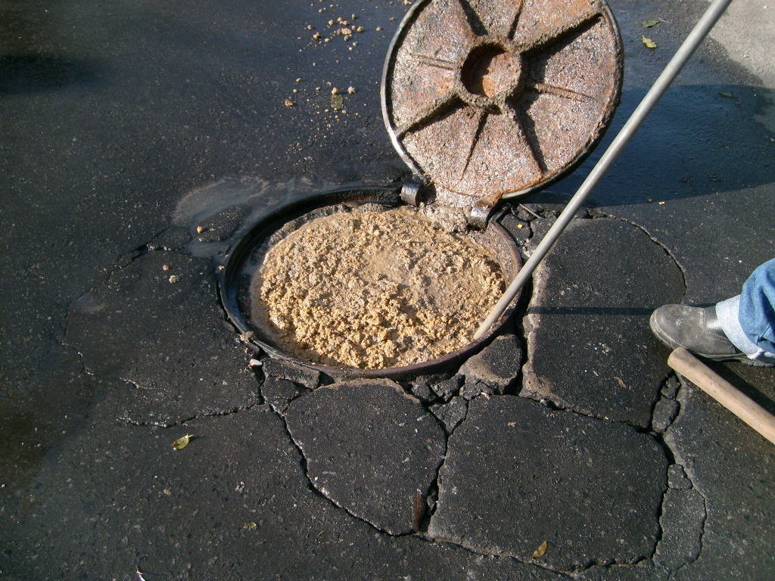
QUESTÃO 10

Slide 54
QUESTÃO 10
Dados:
36% é tratado
8 bilhões de litros não é tratado
Redução para 4 bilhões não tratado
Pergunta:
Qual a porcentagem de esgoto tratado após redução?

Slide 55

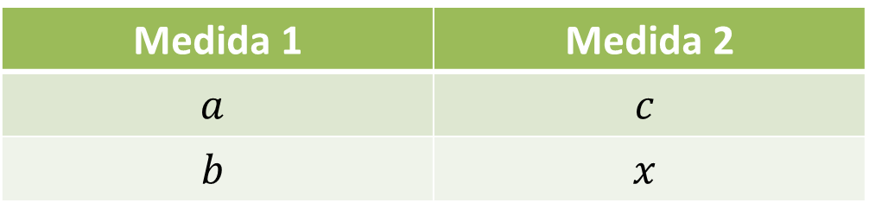
QUESTÃO 10
Regra de três simples
Diretamente proporcional:
$$ax = bc$$
Medida 1 | Medida 2
$$a$$ | $$c$$
$$b$$ | $$x$$

Slide 56

QUESTÃO 10
Regra de três simples
Inversamente proporcional: multiplica em forma de Igualdade
$$ac = bx$$
Medida 1 | Medida 2
$$a$$ | $$c$$
$$b$$ | $$x$$

Slide 57


QUESTÃO 10
Regra de três simples
$$100 ∙ x =parte\% ∙total$$
$$x =\frac{parte\%}{100} ∙total$$
Porcentagem | Quantidade
$$100 \%$$ | $$total$$
$$parte \%$$ | $$x$$

Slide 58

QUESTÃO 10
SOLUÇÃO:
Se 36% é tratado, então 64% não é tratado.
Logo, 64% -------- 8 bi
$x$ -------- 4 bi
$$8x = 64 ∙4$$
$$x = \frac{64}{2}$$
$$x = 32\%$$
$32\%+ 36\% = 68\%$
Alternativa “B”

Slide 59

QUESTÃO 12

Slide 60

QUESTÃO 12
Dados:
25% banho, mãos e dentes.
33% descarga.
27% cozinhar e beber.
15% demais atividades.
200 litros por dia de consumo.

Slide 61

QUESTÃO 12
Solução:
200 L – 99,6 L = 100,4 L
Alternativa “C”
Atividade | Consumo na atividade
Tomar banho, lavar as mãos e escovar os dentes | $$24 + 3,2 + 2,4 = 29,6 L$$
Dar a descarga | $$18 L$$
Beber e cozinhar | $$22 L$$
Demais atividades | $$15\% . 200 = 30 L$$
Total de consumo nessas atividades, no Brasil | $$99,6 L$$

Slide 62

QUESTÃO 07

Slide 63
QUESTÃO 07
  DADOS:
101,8 milhões de brasileiros com 10 anos ou mais com rendimento de R$1.202
∑10%+pobres
∑10%+ricos
1,1% de R$ 1.202
44,5% de R$ 1.202

Slide 64
QUESTÃO 07
Pergunta:
A diferença entre a renda média mensal de um brasileiro que estava na faixa dos 10% mais ricos e de um que estava na faixa dos 10% mais pobres?

Slide 65


QUESTÃO 07
  SOLUÇÃO:
∑10%+ricos
∑10%+pobres
44,5% $×$ 1.202
1,1% $×$ 1.202
534,89
13,222

Slide 66




QUESTÃO 07
  SOLUÇÃO:
  Alternativa “E”
∑10%+ricos
∑10%+pobres
44,5% $×$ 1.202
1,1% $×$ 1.202
$$\frac{534,89}{10\%}$$
$$\frac{13,222}{10\%}$$
$$5348,9$$
$$− 132,22$$

Slide 67


QUESTÃO 14

Slide 68

QUESTÃO 14

Slide 69

QUESTÃO 14

Slide 70
QUESTÃO 14
DADOS:
Transparência do vidro: 70% a 90%
Transparência da película: 50% a 70%
Pergunta:
Qual variação entre a porcentagem (p) de luz (L) que atravessa o vidro e a película?

Slide 71

QUESTÃO 14
SOLUÇÃO:
Quant. Mínima: $70\%×50\%=0,7×0,5=0,35= 35\%$
Quant. Máxima:$90\%×70\%=0,9×0,7=0,63=63\%$
Alternativa “A”

Slide 72

QUESTÃO 15

Slide 73

QUESTÃO 15
Escala a : b
Medida do desenho
Medida real do objeto/lugar

Slide 74

QUESTÃO 15
Escala a : b
Medida do desenho
Desenho | realidade
$$1 cm$$ | $$250 km$$
$$10 cm$$ | $$x$$
Medida real do objeto/lugar

Slide 75
QUESTÃO 15
Dados:
A até B = 13 cm na escala 1: 250.000 (X)
A até C = 10 cm na escala 1: 300.000 (Y)
A até D = 9 cm na escala 1: 500.000 (Z)
Pergunta:
Distâncias reais em ordem crescente?

Slide 76

QUESTÃO 15
Solução:
$$\frac{1}{13}= \frac{25}{x} ⇒x=315$$
$$\frac{1}{10}= \frac{30}{y} ⇒y=300$$
$$\frac{1}{9}= \frac{50}{z} ⇒z=450$$
Alternativa “B”

Slide 77

QUESTÃO 16

Slide 78
QUESTÃO 16
DADOS:
Caneta real: 16,8 cm
Caneta desenho: 1,4 cm
Pegada desenho: 2,2 cm e 3,4 cm
Pergunta:
Qual as medidas reais da pegada?

Slide 79

QUESTÃO 16
SOLUÇÃO:
REGRA DE TRÊS SEMPRE USANDO A ESCALA
$$\frac{1,4 }{1 }=\frac{16,8}{e} ⇒e= \frac{168}{14}=12 ⇒escala 1 :12$$
$\frac{1 }{2,2 }=\frac{12}{L}⇒L=26,4$
$\frac{1 }{3,4 }=\frac{12}{C}⇒C=40,8$
Alternativa “D”

Slide 80

QUESTÃO 19

Slide 81
QUESTÃO 19
DADOS:
220 cm altura
120 cm largura
50 cm profundidade
Escala 1 : 8
Redução em 20%
Pergunta:
Novas dimensões?

Slide 82


QUESTÃO 19
SOLUÇÃO:
$\frac{1 }{a }=\frac{8}{220} ⇒a= \frac{220}{8}$
$l= \frac{120}{8}$
$p= \frac{50}{8}$
$× \frac{80}{100}=22$
$× \frac{80}{100}=12$
$× \frac{80}{100}=5$
Alternativa “A”

Slide 83

QUESTÃO 18

Slide 84

QUESTÃO 18
DADOS:
853 milhões de hec
280 agropecuária
200 pastagem
470 milhões de hec
80 agricultura

Slide 85
QUESTÃO 18
Pergunta:
853 milhões de hec
280 agropecuária
200 pastagem
470 milhões de hec
80 agricultura
= % ?

Slide 86

QUESTÃO 18
SOLUÇÃO:
$$\frac{100\%}{x}=\frac{853}{80}=9,… \%$$
Alternativa “D”

Slide 87

QUESTÃO 17

Slide 88

QUESTÃO 17
Dados:
Deslocamento no percurso entre os dois radares deveria ser de, no mínimo,
1 minuto e 24 segundos.

Slide 89

QUESTÃO 17
SOLUÇÃO:
$$d=2,1 km$$
$$t=1\min{e 24 seg}=84 seg=\frac{84}{3600}hs$$
$$V_{m}=\frac{2,1}{\frac{84}{3600} }= 2,1×\frac{3600}{84}=\frac{7560}{84}=90 km/h$$
Alternativa “C”

Slide 90

QUESTÃO 20

Slide 91
QUESTÃO 20
Dados:
5 frascos durante 24 horas
1 frasco = 800 ml
Nas primeiras 4 horas deverá receber 40% do total.
1 ml = 12 gotas
Pergunta:
N° de gotas por minuto após as 4 horas?

Slide 92

QUESTÃO 20
SOLUÇÃO:
Como saber quantas gotas necessárias?
$$\frac{Total a receber}{Horas a receber}$$

Slide 93

QUESTÃO 20
SOLUÇÃO:
Total de a receber?
$$5×800=4000 ml$$
Total nas primeiras 4 horas?
$$\frac{40}{100}×4000=1600 ml$$
Total restante?
$$4000 −1600= 2400 ml ×12 gotas=total de gotas$$
$$\frac{2400 ×12}{20 ×60}= \frac{24 ×12}{12}=24 gotas/min$$
Alternativa “C”

Slide 94

QUESTÃO 03

Slide 95

QUESTÃO 03
Solução:
Às 10 horas da manhã havia $4 × {500}^{2}= 4 ×250.000=1.000.000$ de pessoas presentes.
E até as 4 horas da tarde chegarão mais 120 000 $×$ 6 = 720 000 pessoas.
Quantos policiais serão necessários (Sendo 1 a cada 2000 pessoas)?
$$\frac{1.720.000 pessoas}{2000 pessoas / policial}=860 policiais.$$
Alternativa “E”

